Slide 1

UML El Lenguaje Unificado de Modelado

Slide 2
El Lenguaje Unificado de Modelado
¿Qué es UML?
Diagrama de Clases
Notas
Diagrama de Paquetes
Diagrama de Objetos
Diagrama de Casos de Uso
Diagrama de Secuencia
Diagrama de Actividad
Diagrama de Interacción en Visión General
Diagrama de Comunicación
Diagrama de Estados
Diagrama de Componentes
Diagrama de Despliegue

Slide 3
¿Qué es UML?
UML es el Lenguaje Unificado de Modelado (Unified Modeling Language)
Es un lenguaje gráfico capaz de expresar
Requisitos de Software
Arquitectura del Software
Diseño del Software
Que sirve para
Comunicarse entre desarrolladores
Comunicarse con los clientes
Usar herramientas de generación automática de código
http://www.uml.org

Slide 4

¿Qué es UML?
OMG
Object Managment Group
Es un consorcio internacional de estandarización de tecnologías orientadas a objetos
http://www.omg.org/
Entre otras cosas estandariza el estándar UML

Slide 5
¿Qué es UML?
Consiste en un conjunto integrado de diagramas definidos para ayudar a los desarrolladores de software y de sistemas a realizar las tareas de:
Especificación
Visualización
Diseño Arquitectónico
Construcción
Simulación y pruebas
Documentación

Slide 6
¿Qué es UML? Abstracción
La técnica de hacer un modelo de tus ideas del mundo es el uso de la abstracción
Por ejemplo, un mapa es un modelo del mundo, no el mundo en miniatura
En los diagramas UML se muestra una abstracción del sistema, no todo el sistema, con el objetivo de que sea fácil de entender

Slide 7
¿Qué es UML? Puntos de vista
UML permite crear diagramas que reflejan diferentes puntos de vista del mismo sistema.
Por ejemplo, hay mapas físicos, mapas políticos, mapas históricos … todos sobre el mismo mundo
Esto permite mostrar ciertos aspectos y ocultar otros para que sean más fáciles de comprender

Slide 8
¿Qué es UML? Tipos de diagramas
Diagramas Estructurales: Muestran los elementos de construcción del sistema. Características que no cambian con el tiempo
Diagramas de Comportamiento: Muestra como el sistema responde a las peticiones o evoluciona con el tiempo.
Diagramas de Interacción: Engloba a ciertos diagramas de comportamiento que muestran el intercambio de mensajes dentro de un grupo de objetos que cooperan (colaboración) para obtener un objetivo

Slide 9
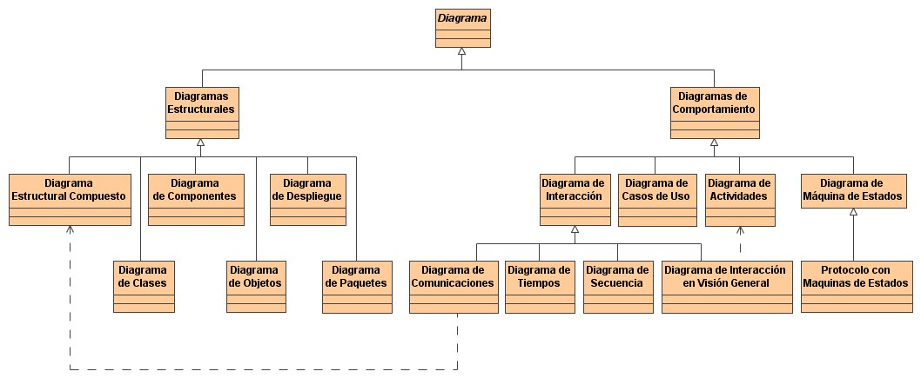
¿Qué es UML? Tipos de diagramas

Slide 10
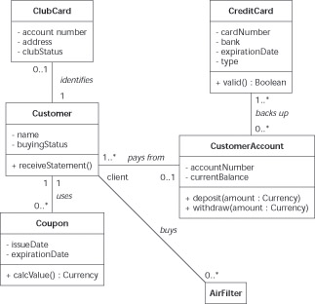
¿Qué es UML? Tipos de diagramas
Diagramas Estructurales
Diagrama de Clases
Muestra entidades del mundo real, elementos de análisis y diseño o clases de implementación y sus relaciones

Slide 11
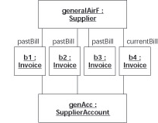
¿Qué es UML? Tipos de diagramas
Diagramas Estructurales
Diagrama de Objetos
Muestra un ejemplo ilustrativo de objetos y sus enlaces
Pueden ser objetos en memoria, objetos en base de datos, objetos de modelado…

Slide 12
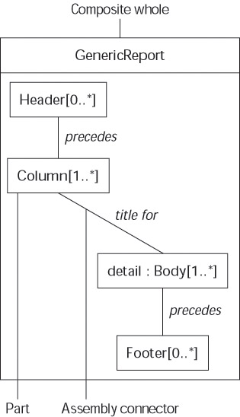
¿Qué es UML? Tipos de diagramas
Diagramas Estructurales
Diagrama Estructural Compuesto
Muestra de que está compuesto algún elemento
Especialmente útil en estructuras formadas por otras estructuras o diseño basado en componentes

Slide 13
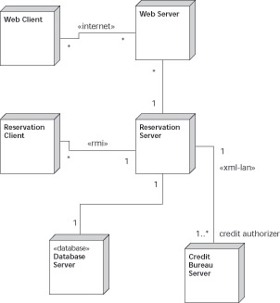
¿Qué es UML? Tipos de diagramas
Diagramas Estructurales
Diagrama de Despliegue
Muestra la arquitectura cuando el sistema está en ejecución.
Las plataformas hardware, elementos de software (elementos ejecutables) y los entornos de ejecución (sistemas operativos, máquinas virtuales, …)

Slide 14
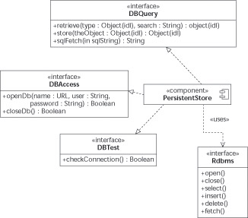
¿Qué es UML? Tipos de diagramas
Diagramas Estructurales
Diagrama de Componentes
Muestran la organización y las relaciones entre los componentes software del sistema

Slide 15
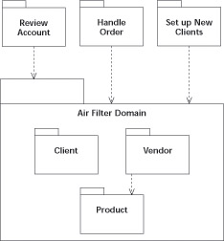
¿Qué es UML? Tipos de diagramas
Diagramas Estructurales
Diagrama de Paquetes
Agrupa los elementos del modelo y muestra las dependencias entre ellos
Concepto de paquete similar al de Java

Slide 16
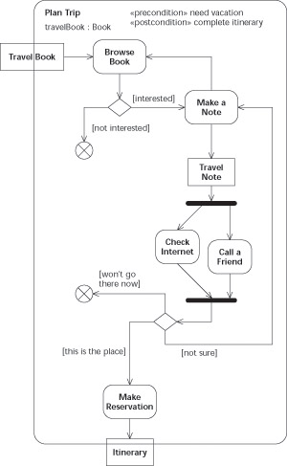
¿Qué es UML? Tipos de diagramas
Diagramas de Comportamiento
Diagrama de Actividades
Muestra el flujo de datos o el flujo de control
Captura el flujo de trabajo de objetos que cooperan

Slide 17
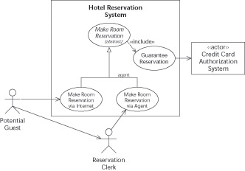
¿Qué es UML? Tipos de diagramas
Diagramas de Comportamiento
Diagrama de Casos de Uso
Muestra los servicios que los actores (usuarios y otros sistemas) pueden pedir al sistema
No se muestran en este módulo por estar más relacionados con el Proceso Unificado de Desarrollo

Slide 18
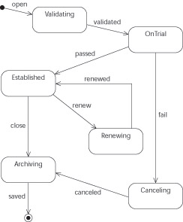
¿Qué es UML? Tipos de diagramas
Diagramas de Comportamiento
Diagrama de Máquina de Estados / Protocolos con Máquinas de Estados
Muestra el ciclo de vida de un objeto en particular
Los estados en los que se puede encontrar y como transita de uno a otro

Slide 19
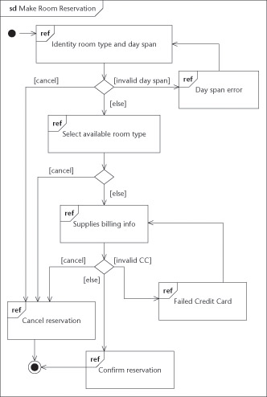
¿Qué es UML? Tipos de diagramas
Diagramas de Interacción
Diagrama de Visión General
Muestra muchos escenarios de interacción diferentes para la misma colaboración (el conjunto de objetos que trabajan juntos para cumplir un objetivo)

Slide 20
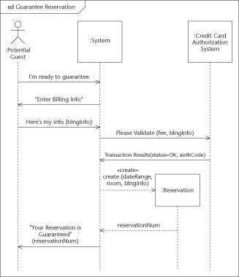
¿Qué es UML? Tipos de diagramas
Diagramas de Interacción
Diagrama de Secuencia
Se centra en el intercambio de mensajes entre un grupo de objetos y el orden de los mensajes

Slide 21
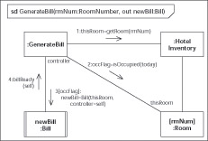
¿Qué es UML? Tipos de diagramas
Diagramas de Interacción
Diagrama de Comunicación
Se centra en el intercambio de mensajes entre un grupo de objetos y las relaciones entre los objetos

Slide 22
¿Qué es UML? Tipos de diagramas
Diagramas de Interacción
Diagrama de Tiempos
Muestra los cambios y su relación con el tiempo en sistema de tiempo real
No se muestran aquí porque no son muy usados

Slide 23
¿Qué es UML? Diagramas y Modelo
UML define el formato de un conjunto de diagramas
Un modelo representa los elementos del sistema
Clases con sus métodos y atributos
Objetos con sus relaciones
Cuando existe un conjunto “consistente” de diagramas se forma un modelo
Es posible que elementos del modelo no aparezcan en ningún diagrama

Slide 24
¿Qué es UML? MDA con UML
MDA
Arquitectura guiada por modelos
(Model Driven Architecture)
http://www.omg.org/mda/
Propuesto por el OMG
Grupo de Gestión de Objetos
(Object Managment Group)
http://www.omg.org/
Generación de código partiendo de un modelo UML (formado por diagramas)
El modelo UML debe ser preciso cuando se vaya a generar código
Los diagramas UML pueden estar incompletos (bocetos) cuando se usan para documentar, comunicar, ...

Slide 25
El Lenguaje Unificado de Modelado
¿Qué es UML?
Diagrama de Clases
Notas
Diagrama de Paquetes
Diagrama de Objetos
Diagrama Estructural Compuesto
Diagrama de Secuencia
Diagrama de Actividad
Diagrama de Interacción en Visión General
Diagrama de Comunicación
Diagrama de Estados
Diagrama de Componentes
Diagrama de Despliegue

Slide 26
Diagrama de clases
Los diagramas de clases están formados por
Clases
Atributos (Propiedades)
Métodos (Operaciones)
Relaciones
Asociación
Herencia
Composición
Uso (Dependencia)

Slide 27
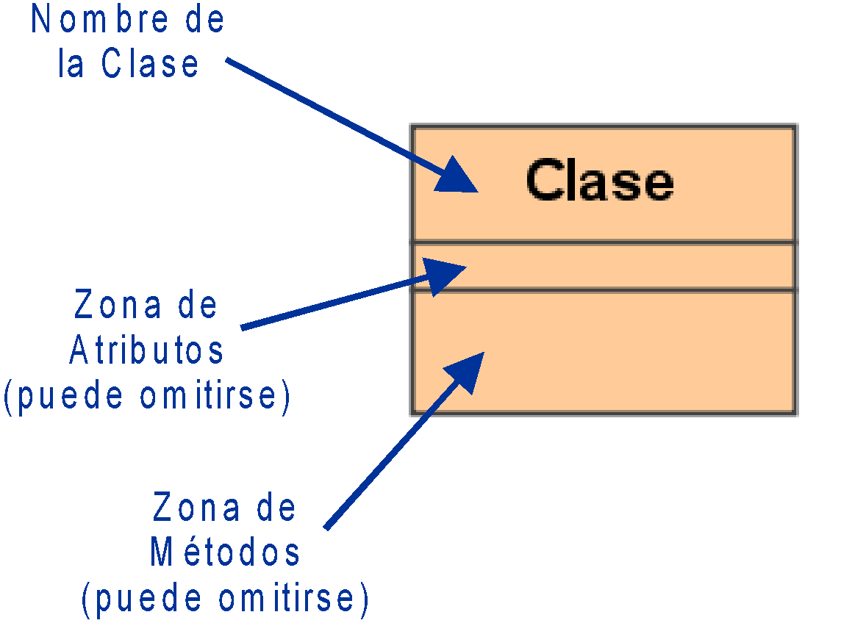
Diagrama de clases
Formato gráfico de una clase
Cuando la clase está en paquete se sigue el esquema
java::io::InputStream

Slide 28
Diagrama de clases Atributos (Propiedades)
Sintáxis Atributos
Tipos
Tipos UML: Integer, Boolean, String
Tipos de cualquier lenguaje de programación
Clases del modelo
Se pueden omitir en bocetos
Ejemplos
nombreAtributo : tipoAtributo
numPies: Integer
nombre: String

Slide 29
Diagrama de clases Atributos (Propiedades)
Valores por defecto
Multiplicidad (Arrays)
nombreAtributo : tipoAtributo = valorPorDefecto
numPies: Integer = 5
nombre: String = ‘Pepe’
nombreAtributo : tipoAtributo [Multiplicidad]
numPies: Integer [0..1]
nombres: String [1..*] = (‘Pedro’, ‘Juan’, ‘Antonio’)
fechas: Date [2,3,4]

Slide 30
Diagrama de clases Métodos (Operaciones)
Sintaxis Métodos
Ejemplos
nombreOperacion(parametros) : tipoDevuelto
rentOutDummy (aDummy:CrashDummy,forClient:Person): SuccessKind
acceptProposal ():Boolean
rentOutDummy(aDummy, toPerson)

Slide 31
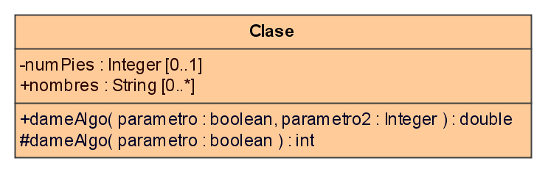
Diagrama de clases Visibilidad
Ejemplos
Símbolo | Visibilidad
+ | Público
- | Privado
# | Protegido
~ | Paquete

Slide 32
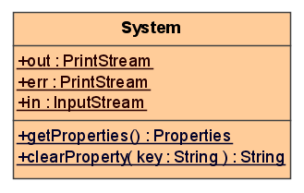
Diagrama de clases Miembros Estáticos
Los miembros (atributos o métodos) estáticos se subrayan

Slide 33
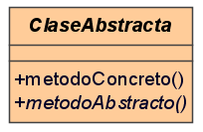
Diagrama de clases Elementos Abstractos
Los elementos abstractos aparecen en cursiva (Clases o métodos)

Slide 34
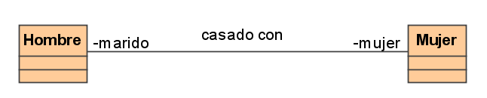
Diagrama de clases Relación de Asociación
Una asociación se forma al unir dos clases con una línea
Puede tener nombre y se coloca sobre la línea (se lee de izq a derecha y suele ser un verbo)
Puede tener los roles que juega cada clase en la asociación

Slide 35
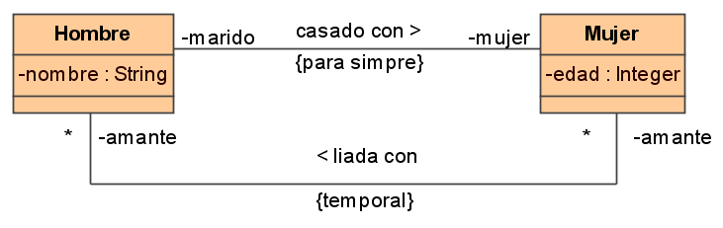
Diagrama de clases Relación de Asociación
Puede tener Multiplicidad (*, 0..1, 1..*)
Puede tener restricciones entre { }
Se puede indicar el sentido de la lectura

Slide 36
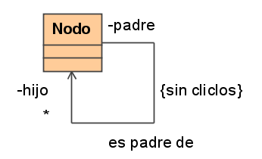
Diagrama de clases Relación de Asociación
Puede tener navegación direccional (sólo es posible la navegación en un sentido)
Es posible que una clase se asocie consigo misma (asociación reflexiva)
public class Nodo {
List<Nodo> hijos;
Object valor
}

Slide 37
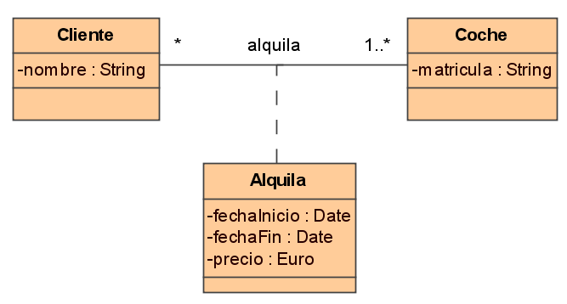
Diagrama de clases Relación de Asociación
Clases de Asociación
Similares a las relaciones atribuidas de BBDD
La clase de asociación debe llamarse como la asociación

Slide 38
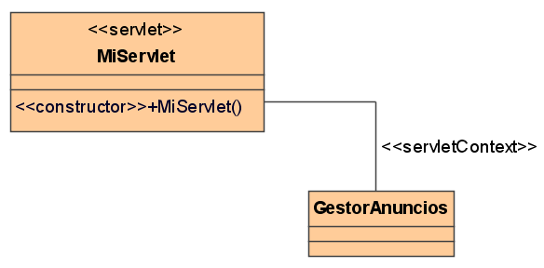
Diagrama de clases Estereotipos
Los estereotipos son marcas asociadas a cualquier elemento de un diagrama (cualquier tipo de diagrama)
Indican que el elemento marcado es algo diferente que el elemento sin marcar
Los estereotipos pueden usarse por las herramientas de generación de código

Slide 39
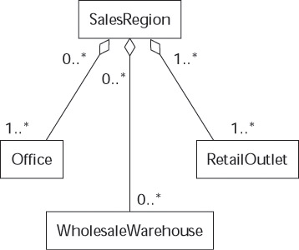
Diagrama de clases Relación de Agregación
Una relación de agregación es la que forma un todo con sus partes
Son un tipo especial de relación de asociación
Pueden tener estereotipos, nombre, roles, multiplicidad, …
En las relaciones de agregación, un objeto que representa una parte puede estar compartido por varios objetos que representan el todo (un alumno está en un curso y también puede estar en un grupo de amigos)

Slide 40
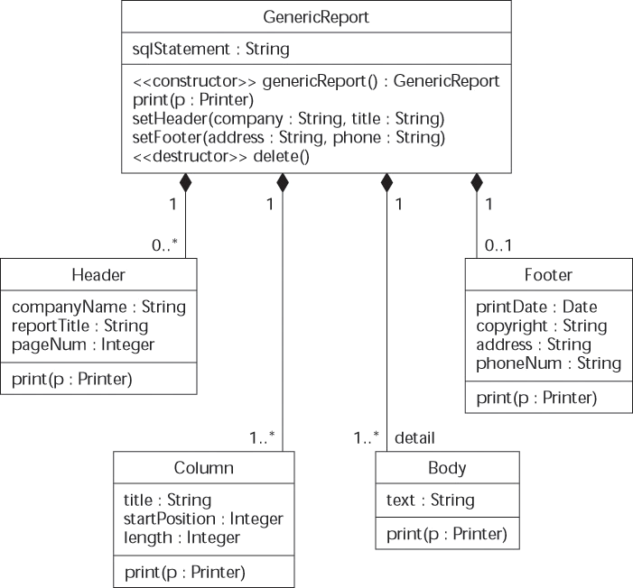
Diagrama de clases Relación de Composición
Las relaciones de composición son un tipo especial de relación de agregación
Los objetos parte siempre están asociados a un objeto todo y sólo a uno, se crean y se destruyen con él (coche y ruedas).
Los objetos parte no pueden compartirse entre varios objetos todo.

Slide 41
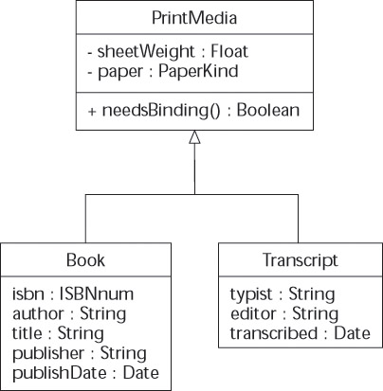
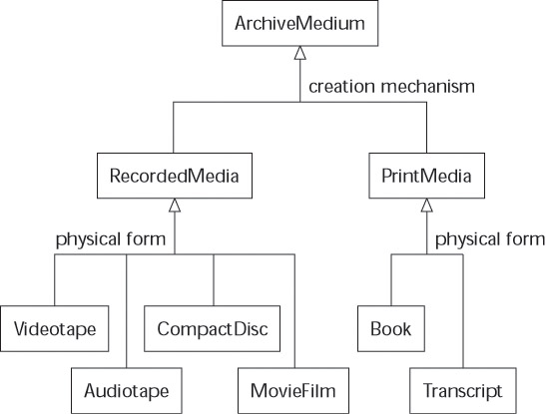
Diagrama de clases Relación de Herencia

Slide 42
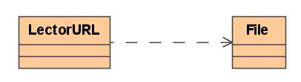
Diagrama de clases Relación de Dependencia
Muestra la dependencia entre una clase y otra
Existe cuando los cambios en la clase independiente pueden afectar a la clase que depende
Relación de uso

Slide 43


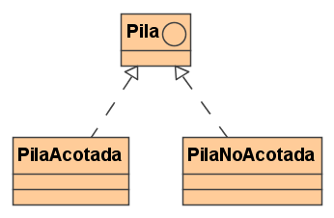
Diagrama de clases Interfaces
Tienen dos representaciones gráficas
Se relacionan con las clases que los implementan con una relación de realización

Slide 44
El Lenguaje Unificado de Modelado
¿Qué es UML?
Diagrama de Clases
Notas
Diagrama de Paquetes
Diagrama de Objetos
Diagrama Estructural Compuesto
Diagrama de Secuencia
Diagrama de Actividad
Diagrama de Interacción en Visión General
Diagrama de Comunicación
Diagrama de Estados
Diagrama de Componentes
Diagrama de Despliegue

Slide 45
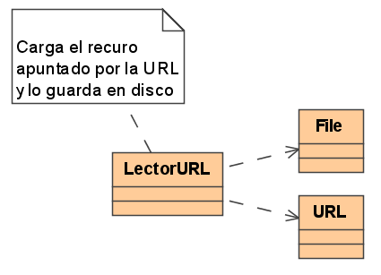
Notas
Las notas pueden aparecer en cualquier diagrama

Slide 46
Ejercicio 1
Crear un diagrama de clases del programa Solitario

Slide 47
El Lenguaje Unificado de Modelado
¿Qué es UML?
Diagrama de Clases
Notas
Diagrama de Paquetes
Diagrama de Objetos
Diagrama Estructural Compuesto
Diagrama de Secuencia
Diagrama de Actividad
Diagrama de Interacción en Visión General
Diagrama de Comunicación
Diagrama de Estados
Diagrama de Componentes
Diagrama de Despliegue

Slide 48
Diagrama de Paquetes
Muestran los paquetes de un sistema y la dependencia entre unos y otros

Slide 49
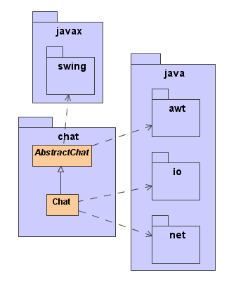
Diagrama de Paquetes
Los diagramas de paquetes se combinan con los diagramas de clases

Slide 50
Ejercicio 2
Crea un diagrama de clases de la aplicación de Pilas y Colas en el que aparezcan reflejados los paquetes

Slide 51
El Lenguaje Unificado de Modelado
¿Qué es UML?
Diagrama de Clases
Notas
Diagrama de Paquetes
Diagrama de Objetos
Diagrama Estructural Compuesto
Diagrama de Secuencia
Diagrama de Actividad
Diagrama de Interacción en Visión General
Diagrama de Comunicación
Diagrama de Estados
Diagrama de Componentes
Diagrama de Despliegue

Slide 52
Diagrama de Objetos
Se usan para mostrar el estado del sistema en un momento concreto

Slide 53
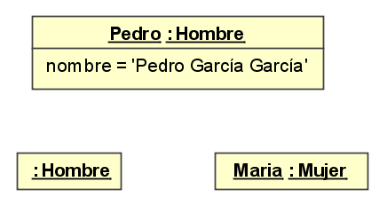
Diagrama de Objetos
Formato gráfico de un objeto
Nombre del Objeto (se puede omitir)
Clase del objeto (se puede omitir)
Valores de los atributos (se pueden omitir)

Slide 54
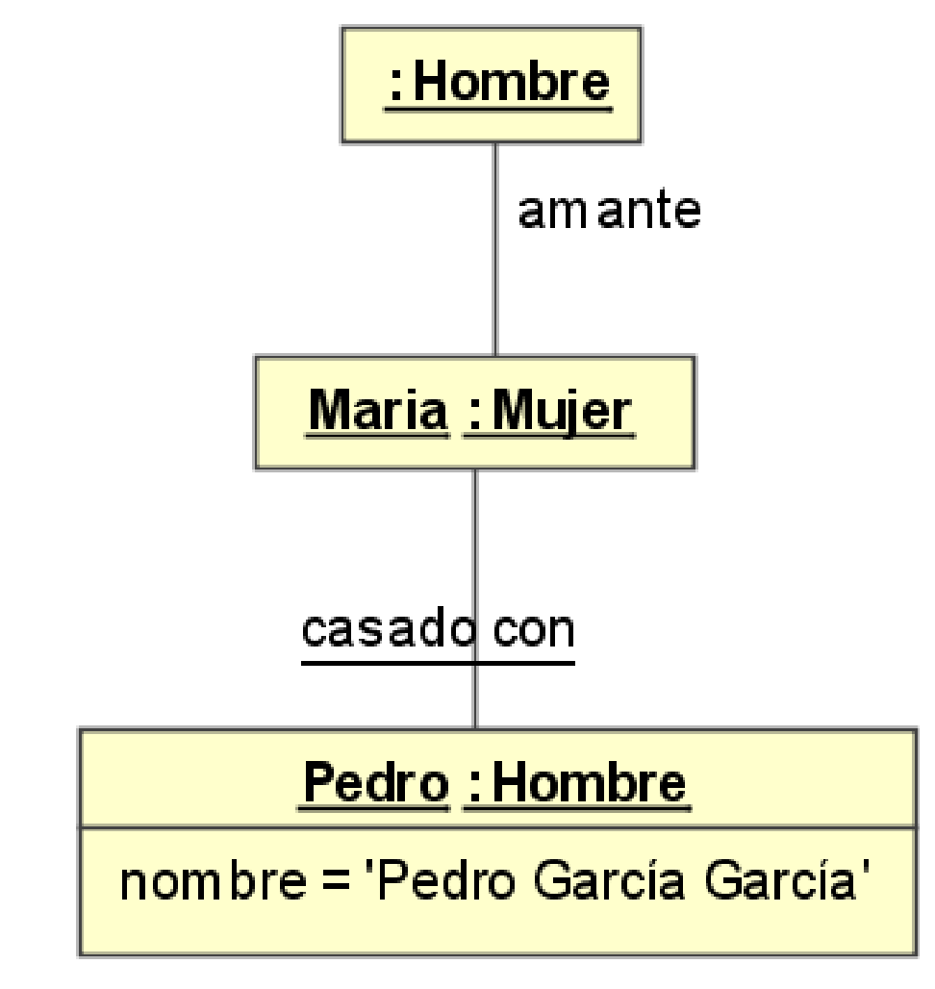
Diagrama de objetos Enlaces
Si en el diagrama de clases aparece una asociación, en el diagrama de objetos puede aparecer un enlace
Se puede poner el nombre de la asociación (subrayado)
Se puede poner el nombre del rol cerca del objeto (no subrayado)
* MagicDraw 9.5 no subraya los nombres de los enlaces. Los diagramas de objetos se crean usando la opción de diagrama de clases.

Slide 55
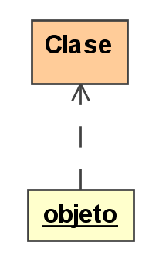
Diagrama de Objetos
Se puede relacionar un objeto con su clase

Slide 56
Ejercicio 3
Crea un diagrama de objetos que muestre una lista de fracciones (DispensadorNoAcotado) que incluya las fracciones 1 / 2, 3 / 5 y 4 / 3

Slide 57
El Lenguaje Unificado de Modelado
¿Qué es UML?
Diagrama de Clases
Notas
Diagrama de Paquetes
Diagrama de Objetos
Diagrama Estructural Compuesto
Diagrama de Secuencia
Diagrama de Actividad
Diagrama de Interacción en Visión General
Diagrama de Comunicación
Diagrama de Estados
Diagrama de Componentes
Diagrama de Despliegue

Slide 58
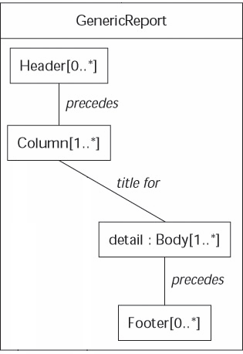
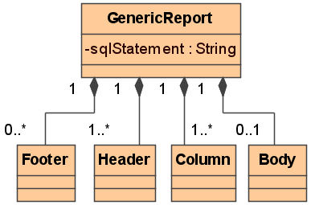
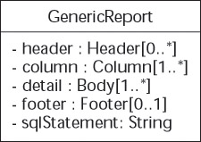
Diagrama Estructural Compuesto
Es una forma alternativa de mostrar una relación de composición incluyendo las clases parte dentro de la clase todo
* MagicDraw 9.5 no soporta este tipo de diagramas

Slide 59
El Lenguaje Unificado de Modelado
¿Qué es UML?
Diagrama de Clases
Notas
Diagrama de Paquetes
Diagrama de Objetos
Diagrama Estructural Compuesto
Diagrama de Secuencia
Diagrama de Actividad
Diagrama de Interacción en Visión General
Diagrama de Comunicación
Diagrama de Estados
Diagrama de Componentes
Diagrama de Despliegue

Slide 60
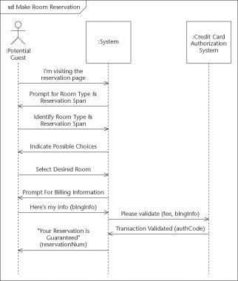
Diagrama de Secuencia
Los diagramas de secuencia muestran como los objetos se intercambian mensajes a lo largo del tiempo

Slide 61
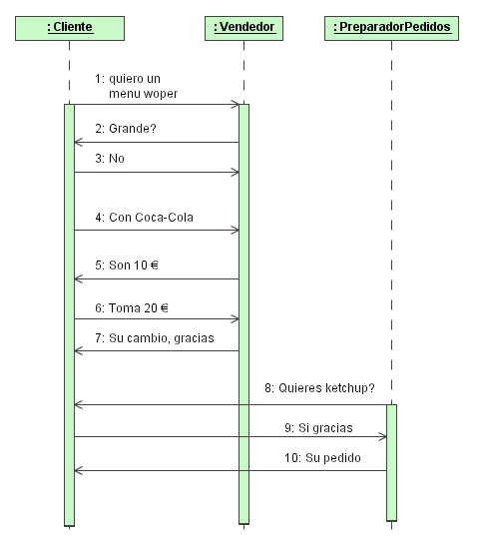
Diagrama de Secuencia
Los mensajes pueden estar escritos en lenguaje natural o con una sintaxis más precisa y cercana a los lenguajes de programación dependiendo del nivel de abstracción

Slide 62
Diagrama de Secuencia
Sintaxis mensaje
Sintaxis parámetro
Dirección: in, out, inout (por defecto in)
Para no especificar un parámetro se pone -
Ejemplo
mensaje (params)
dirección nombreParametro: Tipo [Multiplicidad] = valorDefecto
Transaction Results (status=OK, authCode)

Slide 63



Diagrama de Secuencia
Tipos de mensajes
Mensajes en un diagrama alto nivel
Mensajes en diagramas de bajo nivel
Síncronas (p.e llamadas a métodos)
Asíncronas (p.e. sockets)

Slide 64
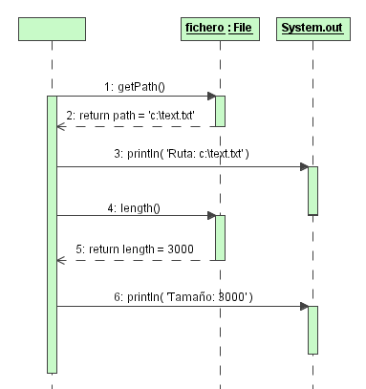
Diagrama de Secuencia
Cuando se usan mensajes síncronos (llamadas a métodos) se puede poner explícitamente el retorno (return) o se puede omitir
File fichero = …
String ruta = fichero.getPath();
System.out.println(“Ruta: ”+ruta);
long tamaño = fichero.length();
System.out.println(“Tamaño: ”+tamaño);

Slide 65
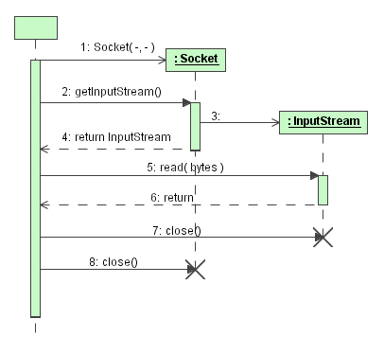
Diagrama de Secuencia
Hay veces que los objetos no existen durante todo el tiempo
Se usan mensajes de creación y de destrucción

Slide 66
Ejercicio 4
Representa en un nivel alto de abstracción los mensajes que se intercambian en una conversación de la aplicación de chat
El cliente manda un MensajeInicio al servidor, y el servidor responde con otro MensajeInicio
Se intercambian MensajeFrase durante la conversación
El que quiere cerrar la conversación, manda un MensajeFin, el otro contesta con otro MensajeFin

Slide 67
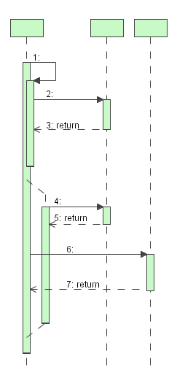
Diagrama de Secuencia
Llamadas recursivas (autodelegación)
Nuevo hilo de ejecución

Slide 68
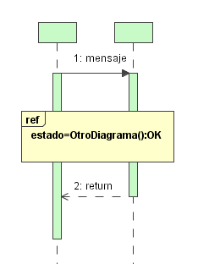
Diagrama de Secuencia
Reutilización de diagramas de secuencia
Funcionalidad similar a los métodos en programación
Se pueden especificar parámetros
Se puede especificar el valor devuelto o el nombre de una variable

Slide 69
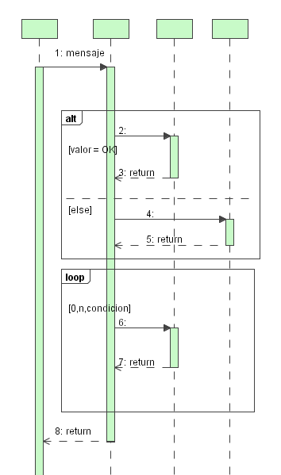
Diagrama de Secuencia
Sentencias de control de flujo de ejecución en los diagramas de secuencia
alt: Equivale a un if/else
loop: Equivale a un for
Existen más sentencias

Slide 70
Ejercicio 5
Representa los mensajes que se intercambian los objetos del solitario cuando se realiza la acción de mover de baraja a descarte

Slide 71
El Lenguaje Unificado de Modelado
¿Qué es UML?
Diagrama de Clases
Notas
Diagrama de Paquetes
Diagrama de Objetos
Diagrama Estructural Compuesto
Diagrama de Secuencia
Diagrama de Actividad
Diagrama de Interacción en Visión General
Diagrama de Comunicación
Diagrama de Estados
Diagrama de Componentes
Diagrama de Despliegue

Slide 72
Diagrama de Actividad
Similares a los organigramas “de siempre”
Se usan para mostrar el flujo de datos o el flujo de control
Puede representar el flujo de control en diferentes clases

Slide 73
Diagrama de Actividad
Acción
Obtener o establecer un valor de un atributo
Invocar la operación de una clase
Llamar a una función
Invocar una actividad que contiene acciones
Enviar una señal o notificación de un evento a un grupo de objetos
Actividad
Agrupación de acciones, actividades, flujos de objetos y flujos de control

Slide 74
Diagrama de Actividad
acciones
actividad

Slide 75
Diagrama de Actividad
Flujo de Control
Conecta las acciones por las que se ejecuta el flujo de control
Nodo Objeto
Representa un objeto que sale de una acción y entra en otra acción
Flujo de objeto
Los flujos que unen los objetos con las actividades

Slide 76
Diagrama de Actividad
Flujo de control
Nodos Objeto
Flujo de Objeto

Slide 77
Diagrama de Actividad
Nodo de control
Nodos que guían el flujo de control y objetos
Inicial, Actividad final, Flujo final, Decisión, Fusión, Bifurcación, Unión, Conector
Existen tipos de nodos más avanzados

Slide 78
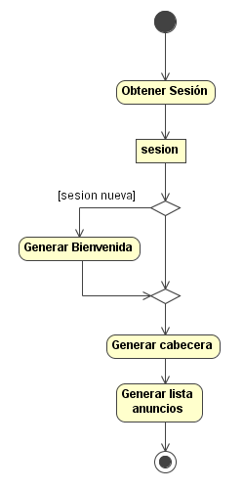
Diagrama de Actividad
Actividad
Inicial
Bifurcación
Decisión
Flujo Final
Fusión
Unión
Actividad Final

Slide 79
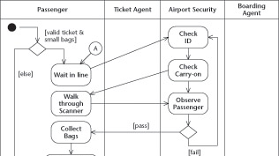

Diagrama de Actividad
Para asignar la responsabilidad
Se pueden poner calles de piscinas (swim lanes)
Se puede poner el nombre entre paréntesis

Slide 80
Ejercicio 6
Representa en un diagrama de actividad las acciones del solitario
Suponemos que solo existen las acciones de “baraja a descarte” y “descarte a palo”

Slide 81
El Lenguaje Unificado de Modelado
¿Qué es UML?
Diagrama de Clases
Notas
Diagrama de Paquetes
Diagrama de Objetos
Diagrama Estructural Compuesto
Diagrama de Secuencia
Diagrama de Actividad
Diagrama de Interacción en Visión General
Diagrama de Comunicación
Diagrama de Estados
Diagrama de Componentes
Diagrama de Despliegue

Slide 82

Diagrama de Interacción en Visión General
Similar al diagrama de actividad pero en vez de actividades se enlazan con los flujos de control nodos de ocurrencia de interacción
Son referencias a diagramas de secuencia

Slide 83
El Lenguaje Unificado de Modelado
¿Qué es UML?
Diagrama de Clases
Notas
Diagrama de Paquetes
Diagrama de Objetos
Diagrama Estructural Compuesto
Diagrama de Secuencia
Diagrama de Actividad
Diagrama de Interacción en Visión General
Diagrama de Comunicación
Diagrama de Estados
Diagrama de Componentes
Diagrama de Despliegue

Slide 84
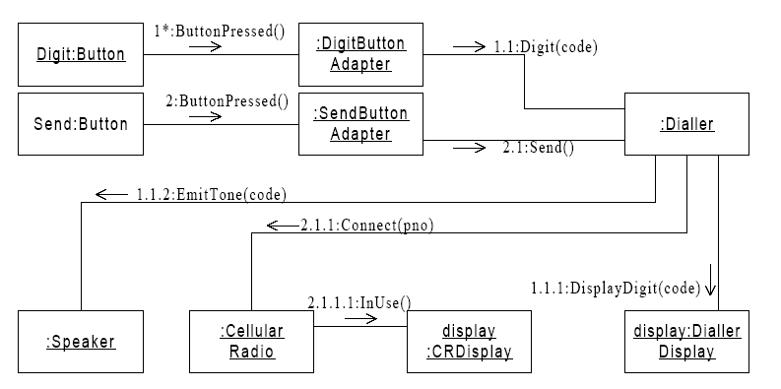
Diagrama de Comunicación
Antes llamados “Diagramas de Colaboración”
Similares a los diagramas de secuencia pero muestran los enlaces entre los objetos
Para mostrar el orden y anidamiento de los mensajes, se numeran

Slide 85
Diagrama de Comunicación
En el mensaje se puede incluir una condición, que debe cumplirse para que se pueda enviar el mensaje
Cuando dos objetos están enlazados se pueden enviar mensajes. Pueden ser atributos, variables o parámetros
[condición] mensaje( parametros )

Slide 86
Ejercicio 7
Crea un diagrama de comunicación del movimiento “De descarte a Palo”.
Muestra al solitario, palo, descarte y las cartas involucradas

Slide 87
El Lenguaje Unificado de Modelado
¿Qué es UML?
Diagrama de Clases
Notas
Diagrama de Paquetes
Diagrama de Objetos
Diagrama Estructural Compuesto
Diagrama de Secuencia
Diagrama de Actividad
Diagrama de Interacción en Visión General
Diagrama de Comunicación
Diagrama de Estados
Diagrama de Componentes
Diagrama de Despliegue

Slide 88
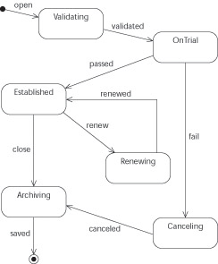
Diagrama de Estados
Representan una máquina de estados
Muestra los estados y las transiciones entre los estados dependiendo de los eventos que se producen

Slide 89
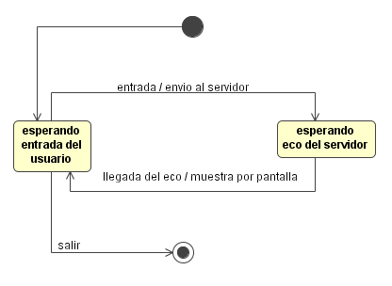
Diagrama de Estados
Cuando llega un evento, se puede realizar una acción durante la transición a otro estado

Slide 90
Ejercicio 8
Crea el diagrama de estados de la aplicación de chat
El chat que actúa como cliente manda un mensaje de inicio y espera otro mensaje de inicio desde el otro chat
Cada vez que el usuario escribe una frase, se envía
Cada vez que el chat recibe una frase, la muestra
Cuando el usuario quiero finalizar, el chat envía un mensaje de fin al otro chat y se espera hasta recibir otro mensaje de fin. Cuando le recibe, vuelve al estado inicial
El chat que recibe un mensaje de fin, envía otro y vuelve al estado inicial

Slide 91
El Lenguaje Unificado de Modelado
¿Qué es UML?
Diagrama de Clases
Notas
Diagrama de Paquetes
Diagrama de Objetos
Diagrama Estructural Compuesto
Diagrama de Secuencia
Diagrama de Actividad
Diagrama de Interacción en Visión General
Diagrama de Comunicación
Diagrama de Estados
Diagrama de Componentes
Diagrama de Despliegue

Slide 92
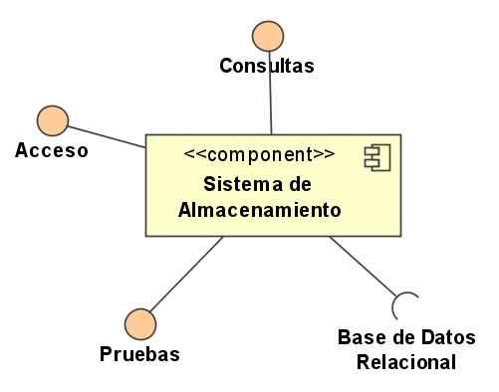
Diagrama de Componentes
Un componente es una unidad autónoma reemplazable de un sistema
Los componentes indican los interfaces públicos para que otros componentes los usen (relación de realización)
Los componentes pueden indicar los interfaces requeridos en otros componentes (relación de uso)

Slide 93
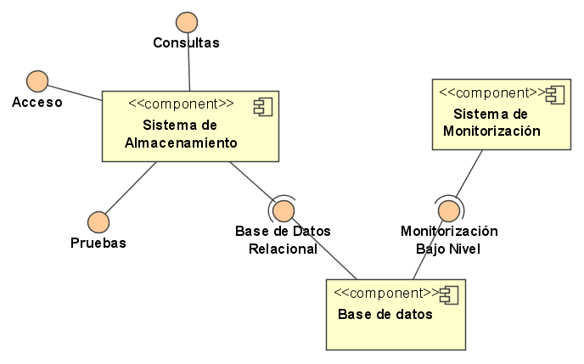
Diagrama de Componentes
En un mismo diagrama pueden aparecer varios componentes conectados mediante interfaces

Slide 94
Ejercicio 9
Crea un diagrama de componentes que represente un sistema de gestión de un departamento universitario
Base de datos relacional
Repositorio de ficheros (PDF, JPG,…)
Repositorio XML
Sistema de gestión de información persistente (gestiona toda la información persistente)
Servicio de Secretaría del Centro Universitario
Lógica de negocio de la aplicación
Servidor de correo electrónico (servicio requerido en la lógica de negocio)
Interfaz gráfico de usuario
Interfaz basado en web

Slide 95
El Lenguaje Unificado de Modelado
¿Qué es UML?
Diagrama de Clases
Notas
Diagrama de Paquetes
Diagrama de Objetos
Diagrama Estructural Compuesto
Diagrama de Secuencia
Diagrama de Actividad
Diagrama de Interacción en Visión General
Diagrama de Comunicación
Diagrama de Estados
Diagrama de Componentes
Diagrama de Despliegue

Slide 96
Diagrama de Despliegue
Muestra las partes físicas del sistema
PCs, Servidores
Impresoras, scanners
PDAs, móviles
Conectadas por Líneas de comunicaciones
Internet, LAN, USB, Bluethoot

Slide 97
Diagrama de Despliegue
Los nodos del diagrama (hardware) son clases con una representación especial
Pueden tener propiedades (con valores)
Pueden tener operaciones
☹ Es posible que la herramienta no lo soporte
Las líneas de comunicación son asociaciones
Pueden tener nombre, roles, multiplicidad, estereotipos, restricciones…

Slide 98
Ejercicio 10
Crea un diagrama de despliegue que muestre las conexiones de red existentes entre un equipo del aula y un servidor de base de datos al que se accede desde un servidor web
Los PCs del aula se conectan a Internet a través de un router

Slide 99

Diagrama de Despliegue Artefactos
Un artefacto representa un fichero físico en el sistema
En versiones anteriores de UML se les llamaba componentes
Se pueden poner las dependencias entre artefactos

Slide 100

Diagrama de Despliegue Artefactos
Se pueden mostrar los artefactos, los nodos y los componentes y las relaciones entre ellos
Los componentes y artefactos deben estar en nodos

Slide 101
Ejercicio 11
Crea un diagrama de componentes que muestre una aplicación web
Empaquetada en aplicaciónWeb.jar
Usa base de datos (MySQL.exe)
Depende de Tomcat y Java (Tomcat.exe y Java.exe)
Depende del fichero de configuración web.xml
Tiene un fichero .html estático que contiene dos imágenes .jpg

